Slide 1


Repasse conhecimento
2º Encontro: Introdução ao ADK
4 de Novembro de 2025
Copyright Ⓒ 2025 - Todos os direitos reservados

Slide 2
Sumário:
Agentes no contexto do ADK;
  LLM Agents;
  Workflow Agents;
  Custom Agents;
  Config Agents;
Ferramentas;
Demonstração do ADK;
Copyright Ⓒ 2025 - Todos os direitos reservados

Slide 3

Agentes no contexto do ADK
Um Agente é uma unidade de execução autônoma projetada para agir de forma independente a fim de atingir objetivos específicos. Os agentes podem executar tarefas, interagir com usuários, utilizar ferramentas externas e coordenar-se com outros agentes. A base para todos os agentes no ADK é a classe BaseAgent. Ela serve como o modelo fundamental.
Copyright Ⓒ 2025 - Todos os direitos reservados

Slide 4
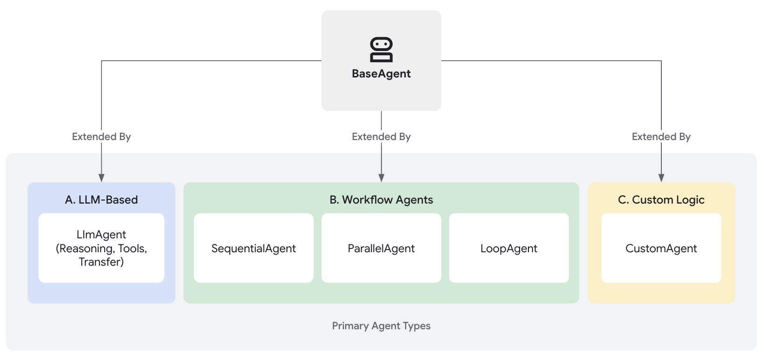
Agentes no contexto do ADK
Copyright Ⓒ 2025 - Todos os direitos reservados

Slide 5
LLM Agents
O LlmAgent (ou apenas de Agente) é um componente central do ADK, atuando como a parte "pensante" da sua aplicação. Ele aproveita o poder de uma LLM para raciocinar, compreender a linguagem natural, tomar decisões, gerar respostas e interagir com ferramentas.
Construir um LlmAgent eficaz envolve definir sua identidade, orientar claramente seu comportamento por meio de instruções e equipá-lo com as ferramentas e capacidades necessárias.
Copyright Ⓒ 2025 - Todos os direitos reservados

Slide 6
Workflow Agents
Os workflow agents são componentes especializados do ADK projetados exclusivamente para orquestrar o fluxo de execução de subagentes. Sua principal função é gerenciar como e quando outros agentes são executados, definindo o fluxo de controle de um processo.
Ao contrário dos LLM Agents, que utilizam LLMs para raciocínio dinâmico e tomada de decisões, os workflow agents operam com base em lógica predefinida. Eles determinam a sequência de execução de acordo com seu tipo ( sequencial, paralelo e loop) sem consultar um LLM para a orquestração em si. Isso resulta em padrões de execução determinísticos e previsíveis.
Copyright Ⓒ 2025 - Todos os direitos reservados

Slide 7
Custom Agents
É essencialmente qualquer classe que você cria que herda de `google.adk.agents.BaseAgent` e implementa sua lógica de execução principal dentro do método assíncrono `_run_async_impl`. Você tem controle total sobre como esse método chama outros agentes (subagentes), gerencia o estado e lida com eventos.
Copyright Ⓒ 2025 - Todos os direitos reservados

Slide 8
Config Agents
ADK permite criar um fluxo de trabalho do ADK sem escrever código. Um Config Agent utiliza um arquivo de texto no formato YAML com uma breve descrição do agente, permitindo que praticamente qualquer pessoa crie e execute um agente do ADK.
Copyright Ⓒ 2025 - Todos os direitos reservados

Slide 9
Config Agents
ADK permite criar um fluxo de trabalho do ADK sem escrever código. Um Config Agent utiliza um arquivo de texto no formato YAML com uma breve descrição do agente, permitindo que praticamente qualquer pessoa crie e execute um agente do ADK.
Copyright Ⓒ 2025 - Todos os direitos reservados

Slide 10
Ferramentas
As Ferramentas são funções de programação com entrada e saída estruturadas que podem ser chamadas por um Agente ADK para executar ações. As Ferramentas ADK funcionam de maneira semelhante ao uso de uma chamada de função com o Gemini ou outros modelos de IA generativa.
Copyright Ⓒ 2025 - Todos os direitos reservados

Slide 11
Demonstração do ADK
ADK no ambiente linux.
Copyright Ⓒ 2025 - Todos os direitos reservados

Slide 12
Agradecemos!
4 de Novembro de 2025
Copyright Ⓒ 2025 - Todos os direitos reservados

